Slide 1
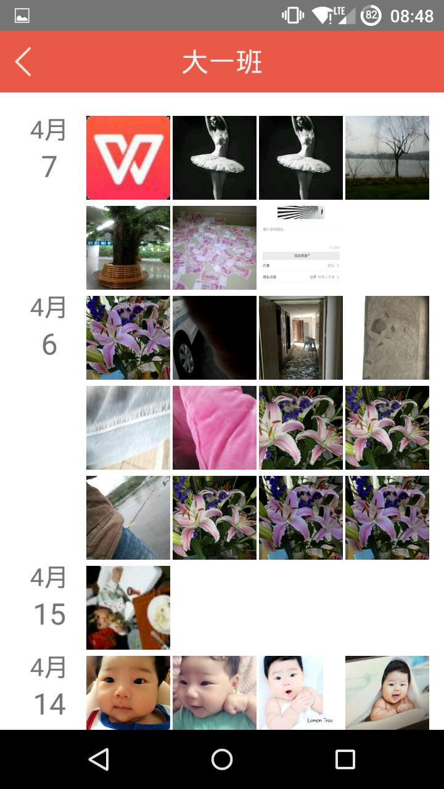
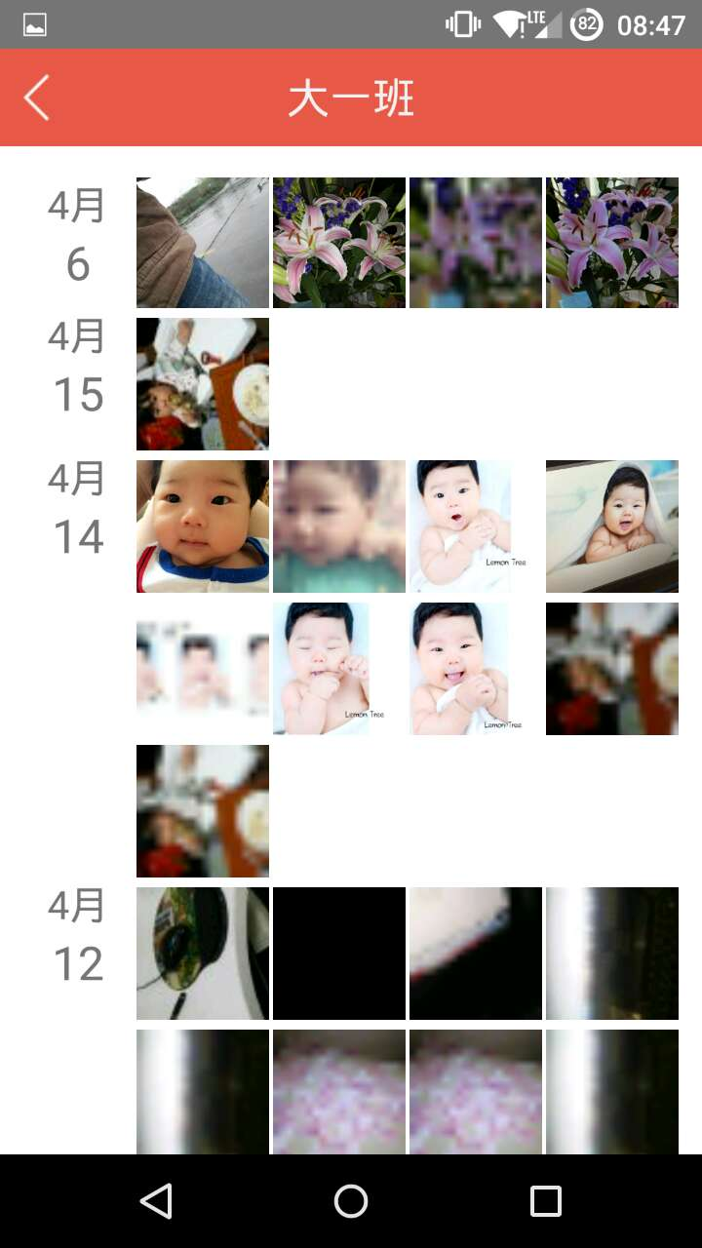
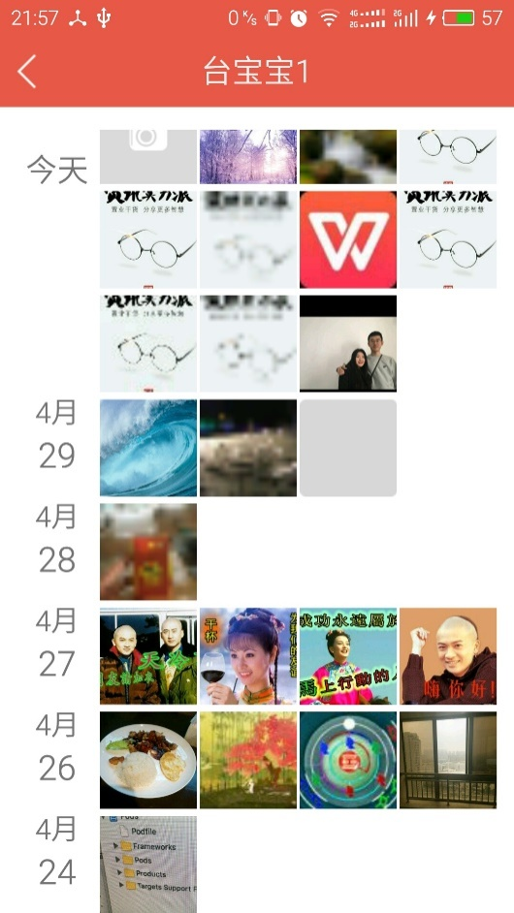
相册瀑布流显示的时间有问题：
日期应该是倒序排列
日期显示顺序是乱的（已解决）
修改之后效果

Slide 2
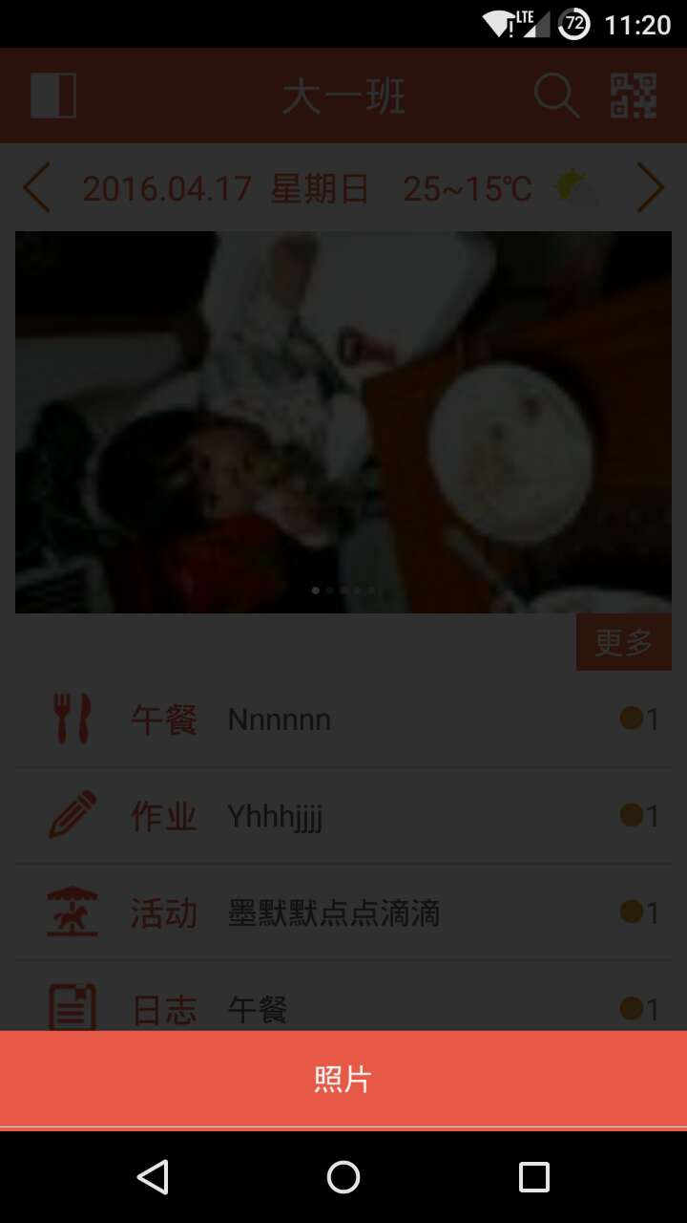
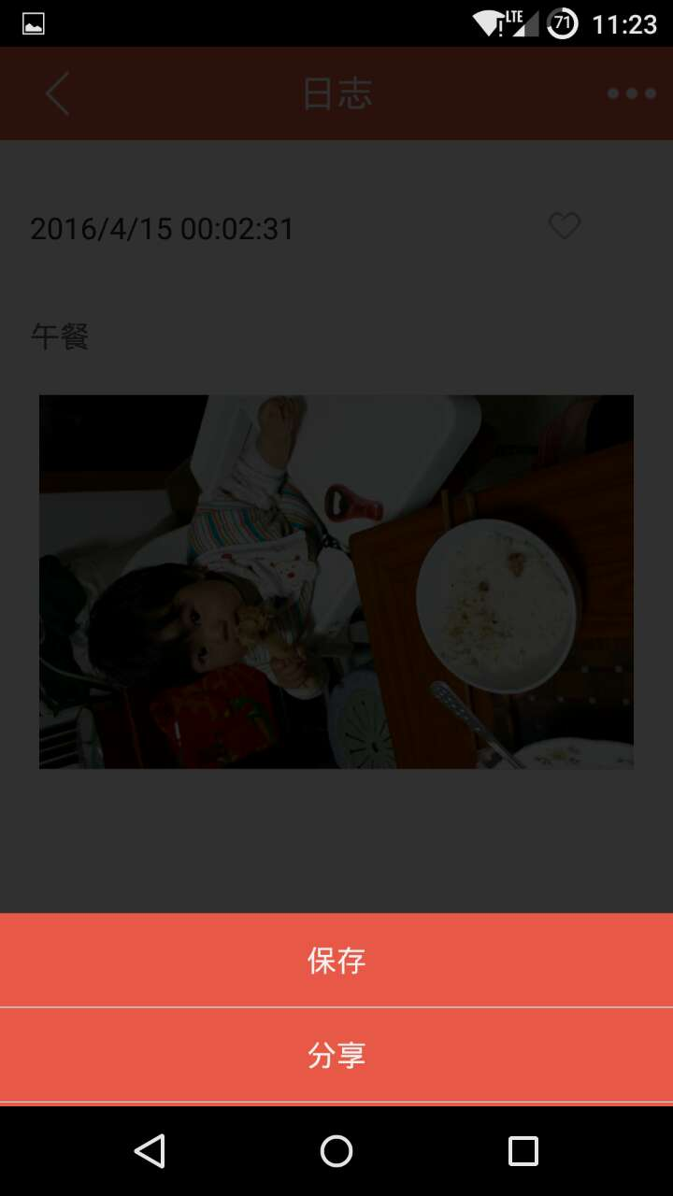
Android 5.0屏幕显示问题：
发布信息无法完全显示“照片”和“文字”
进入资讯页面(午餐，作业，活动，日志) 无法完全显示“保存”，“分享”和“删除”
进入相册页面无法完全显示“保存”，“分享”和“删除”

Slide 3
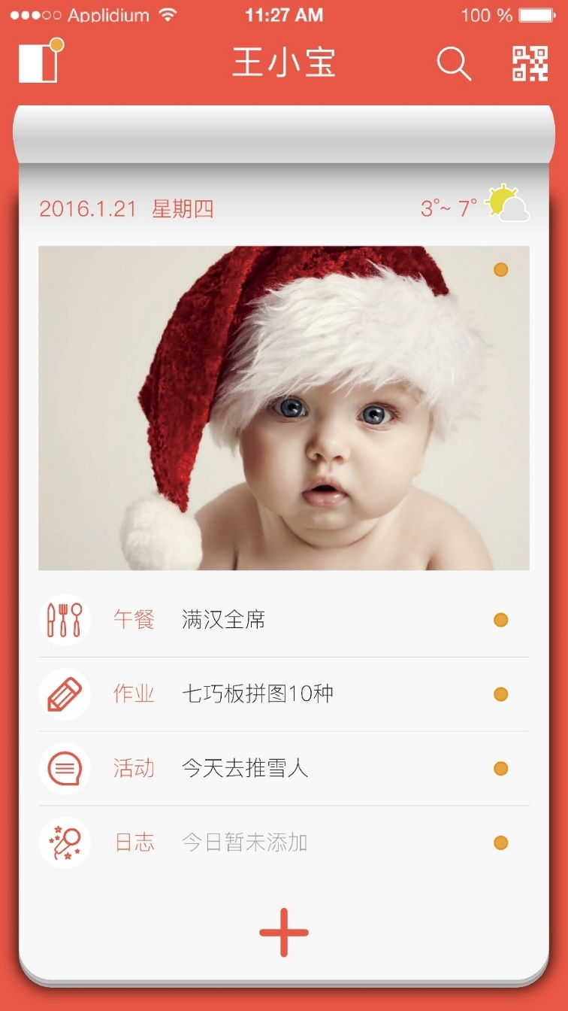
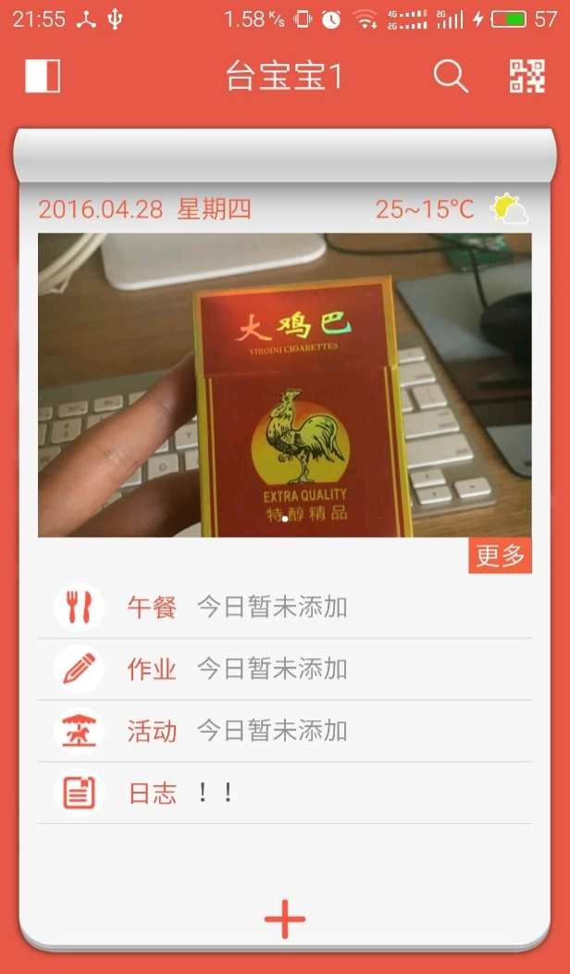
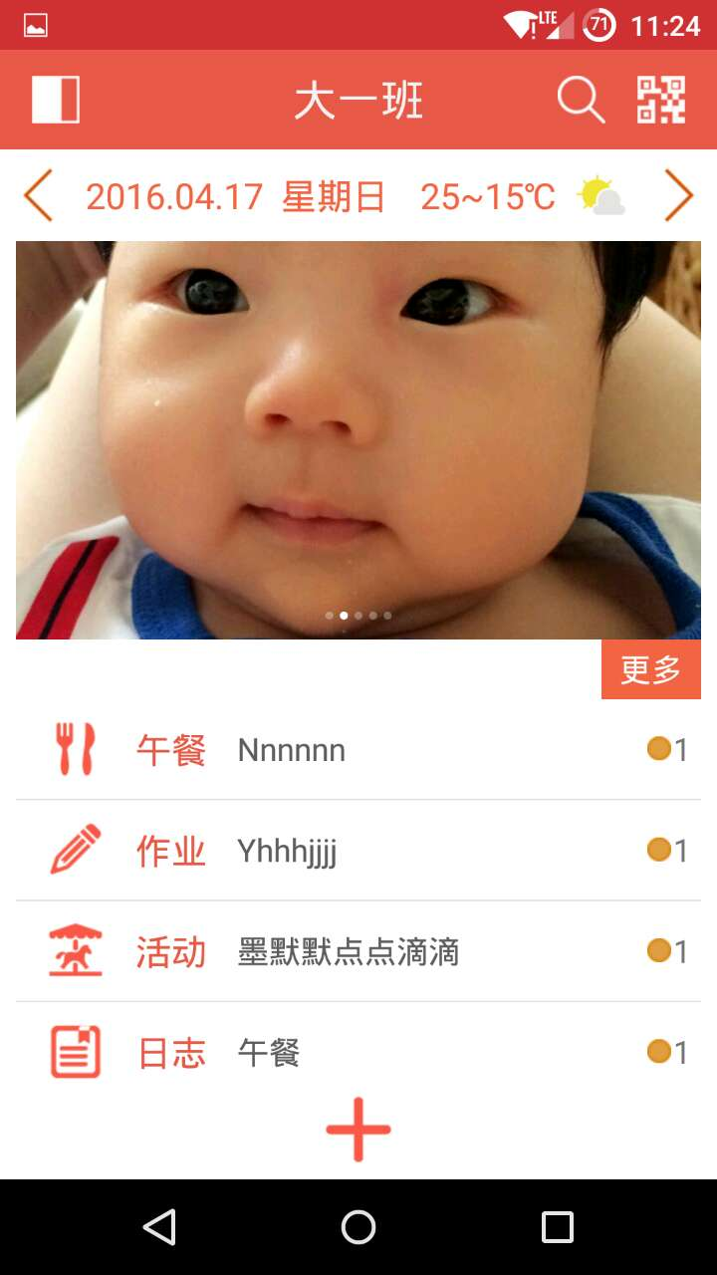
主页没有按照设计图设计（已修改）
修改之后效果
现在软件设计效果
设计图效果

Slide 4

主页未读消息统计计算有问题（暂时取消未读信息计数）

Slide 5
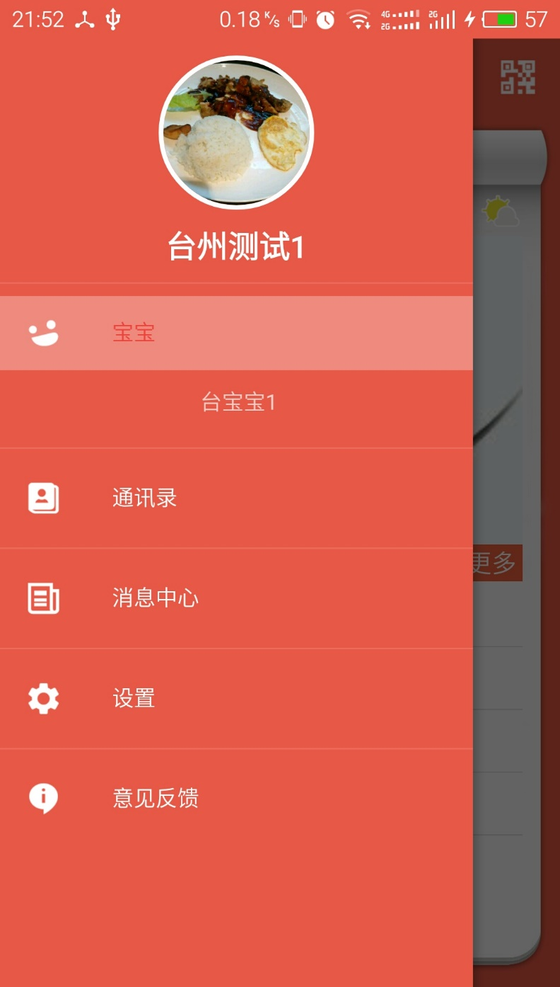
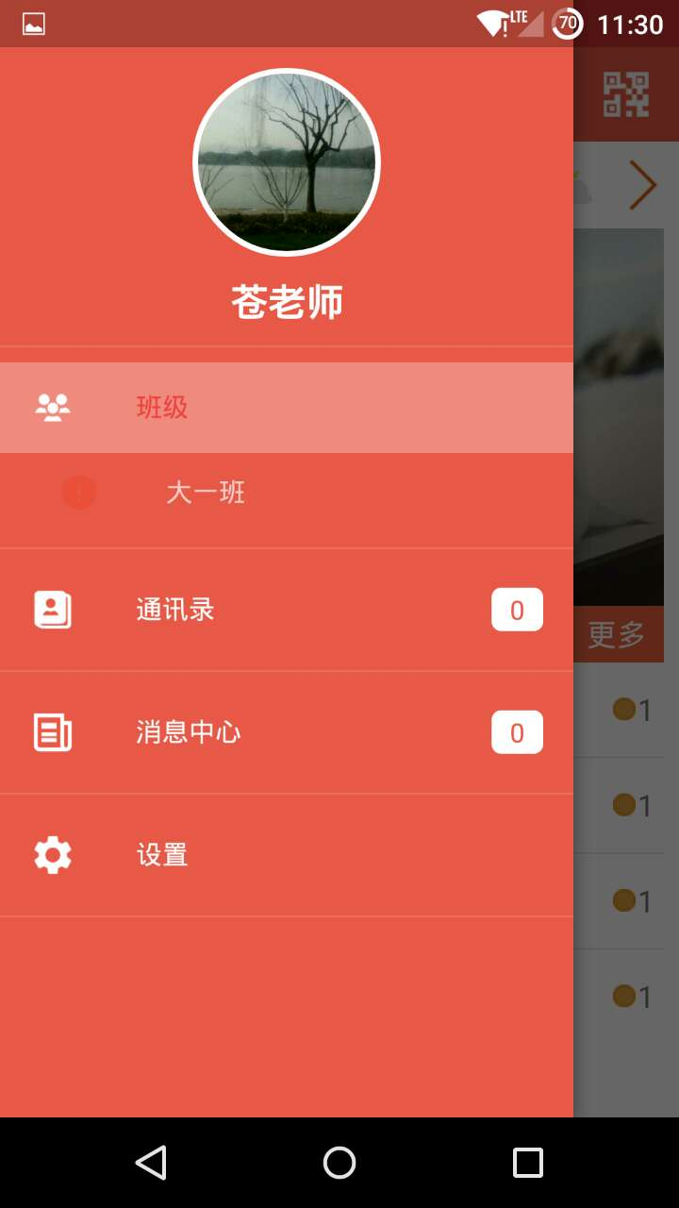
侧边栏的通讯录数量和消息中心统计数显示为0（已隐藏，有数据根据数据实时更新）

Slide 6
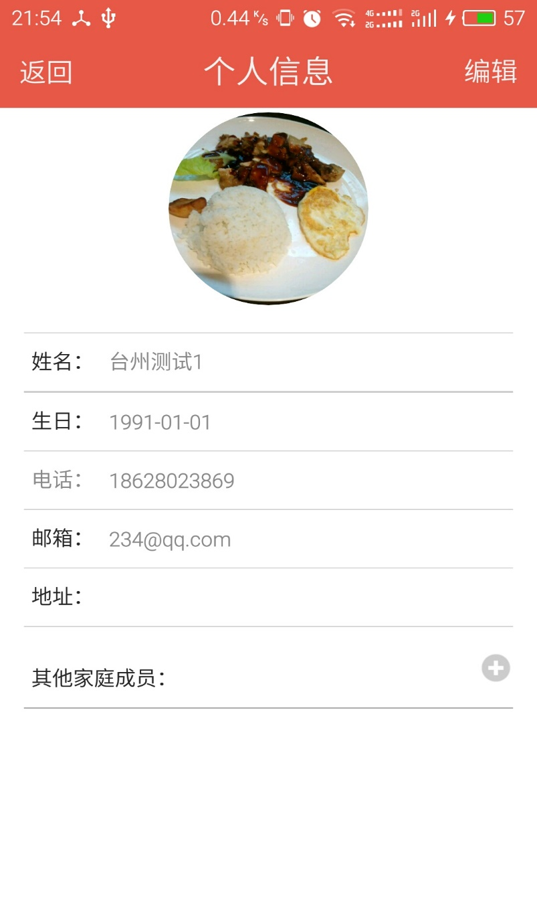
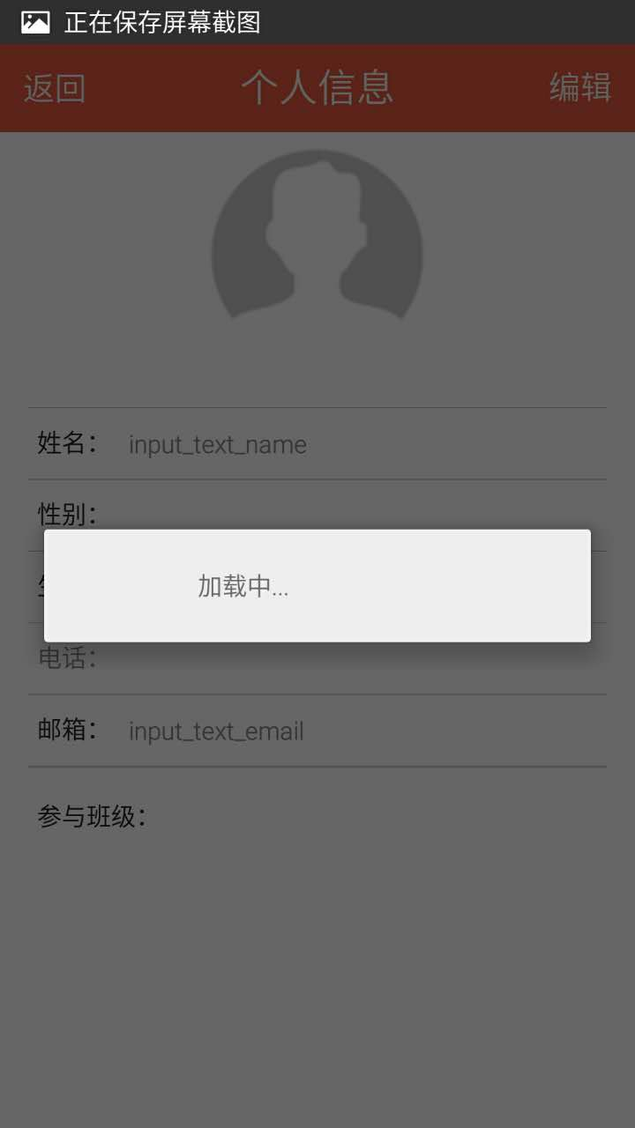
点击个人信息之后，控件没有填充内容的时候，显示为英文（已正常）

Slide 7
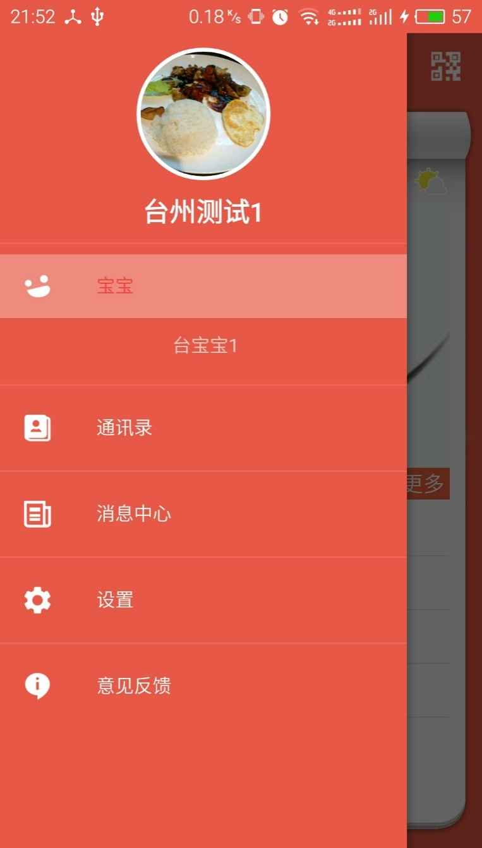
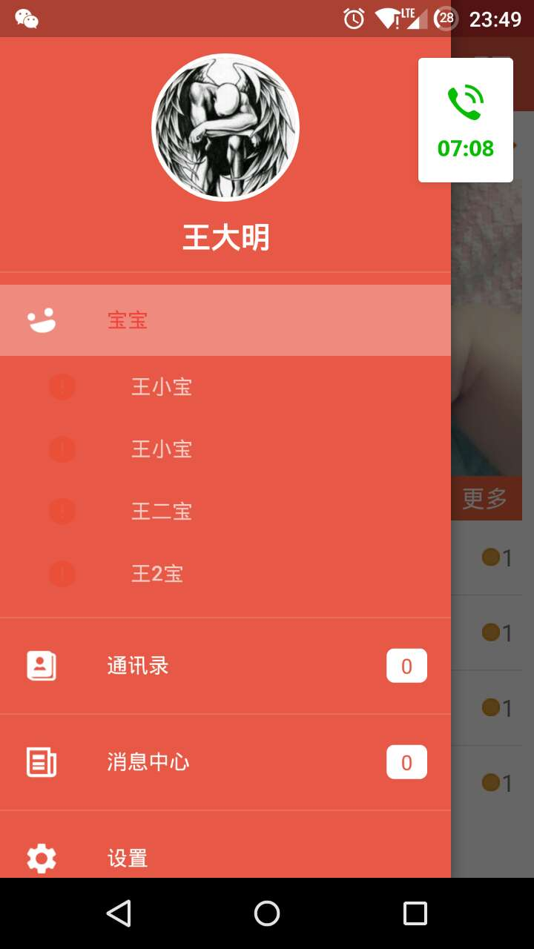
点击个人信息之后，宝宝和班级前有感叹号不需要（已修正）

Slide 8
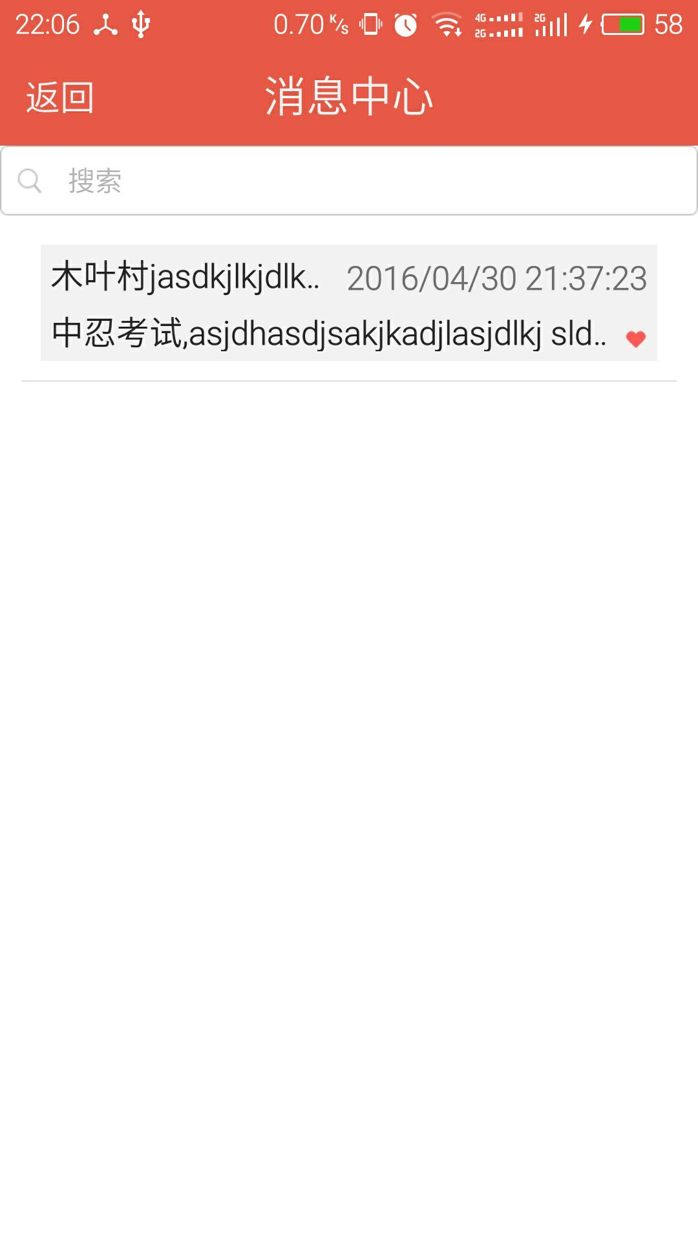
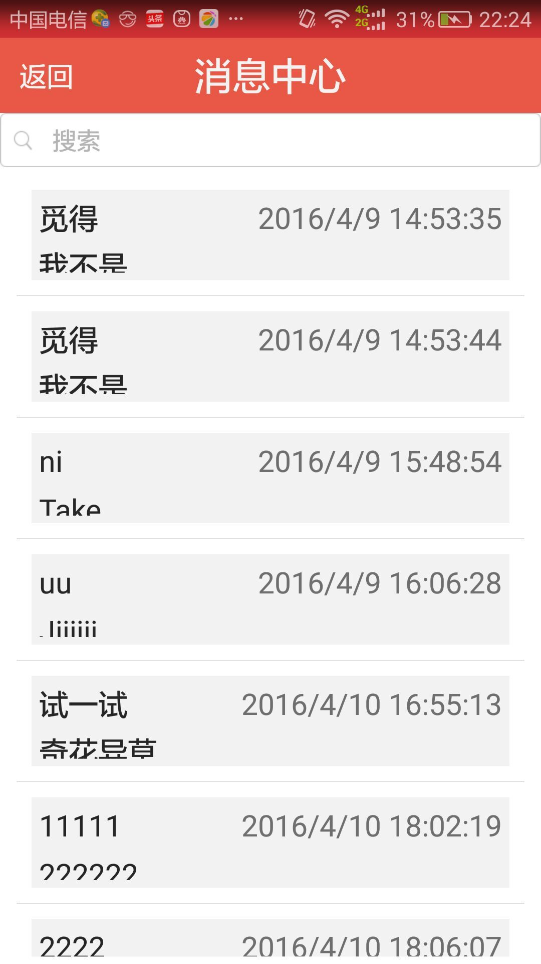
点击消息中心，文字排版显示不正常(华为Mate S)（在1080*1920上）

Slide 9
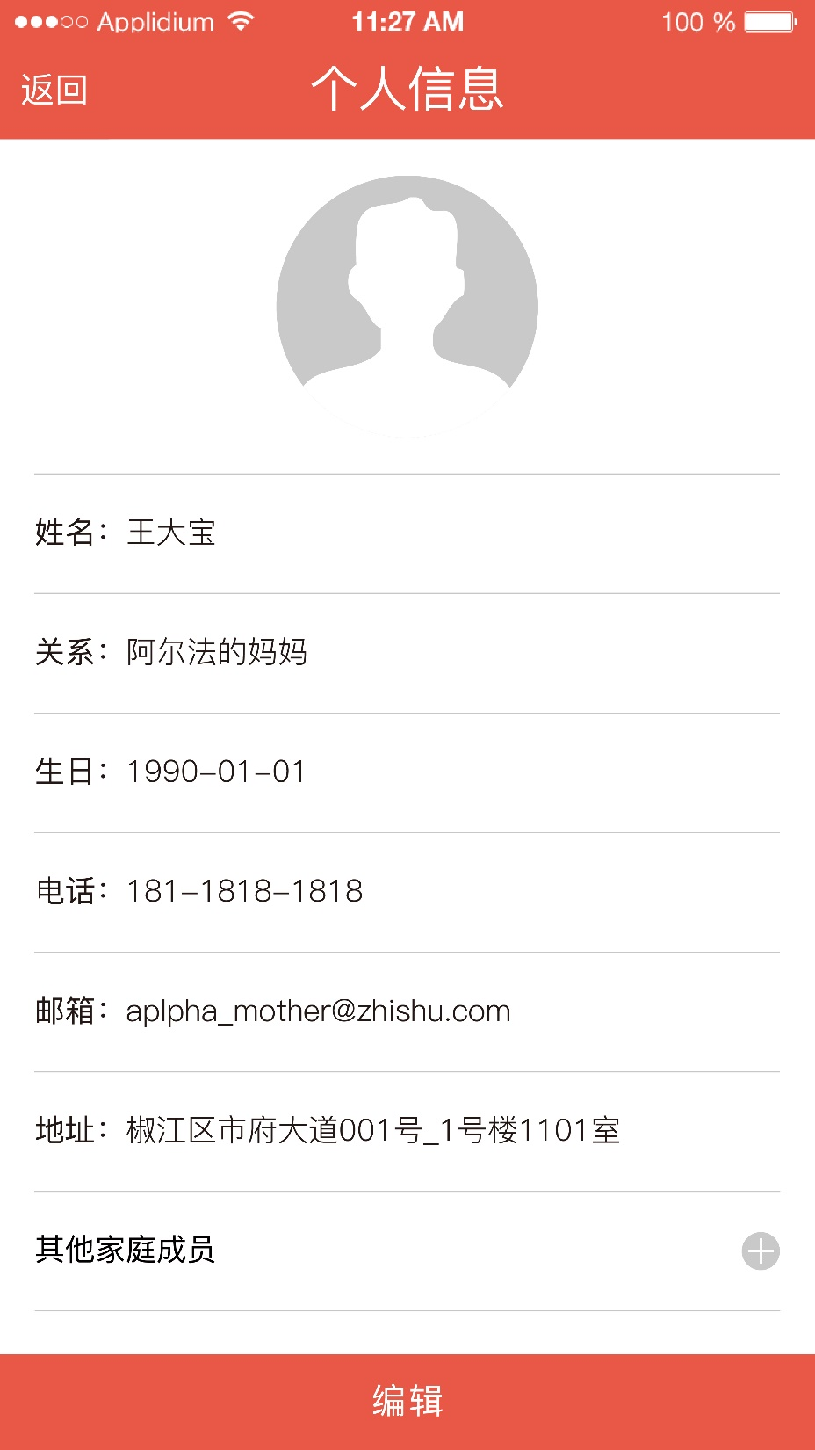
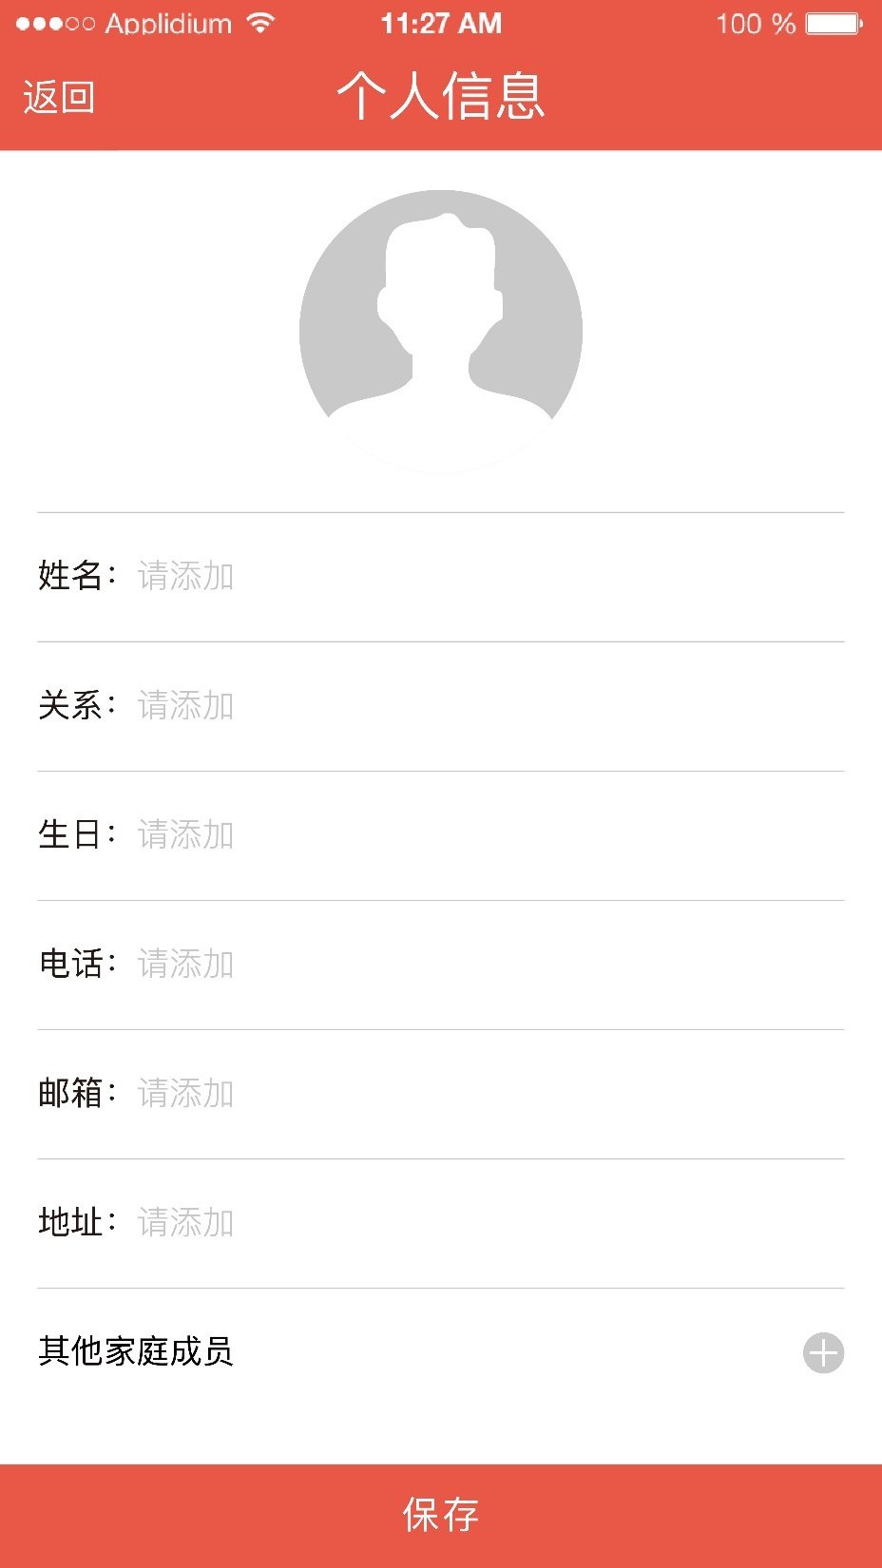

个人信息编辑：
姓名，电话为不可编辑项目应该不能进行编辑
点击对地址进行编辑，默认文字“尚未填写”应该自动删除。
对地址进行编辑之后，无法进行保存。（修改之后无法保存信息，后台数据有问题）
不可修改项
妈妈
可修改项
妈妈
可修改项
不可修改项
可修改项
可修改项
编辑
保存修改

Slide 10
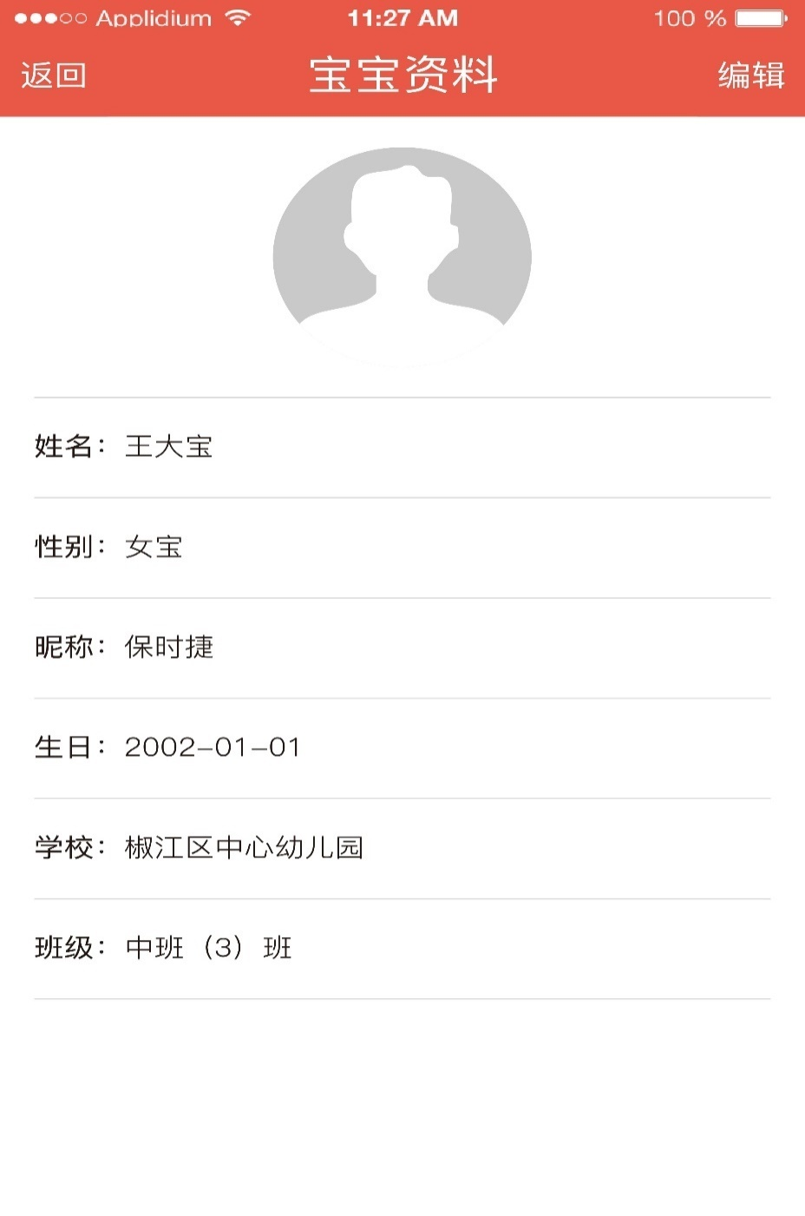
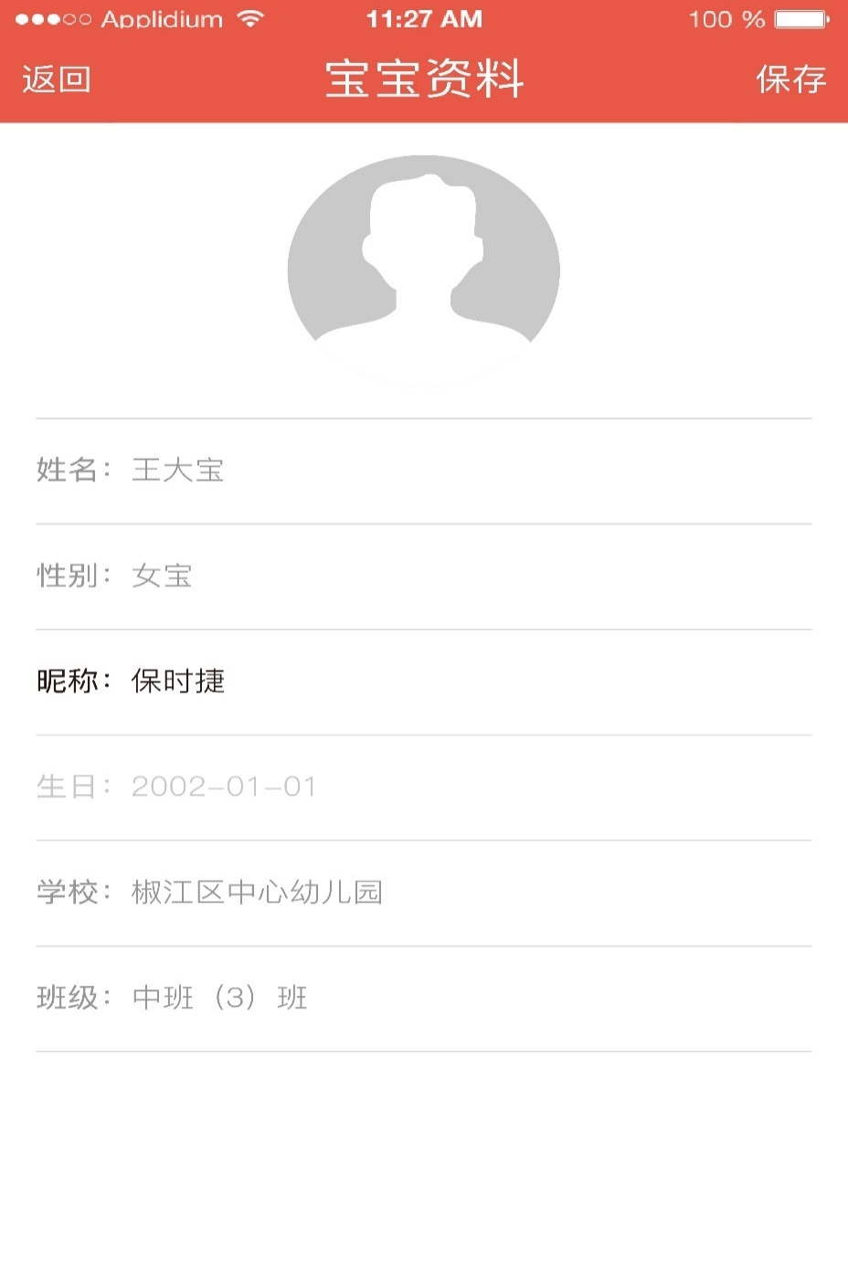
侧边栏点宝宝应该进入宝宝资料编辑页面，现在缺少（已做修改）
宝宝头像
点击更换头像
进入编辑状态
只能修改昵称
其他资料后台修改

Slide 11
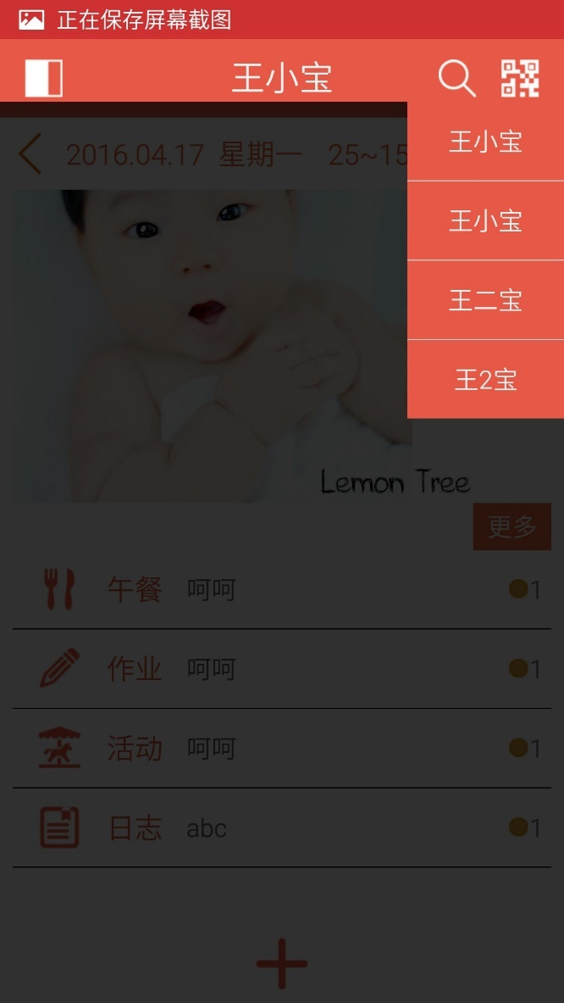
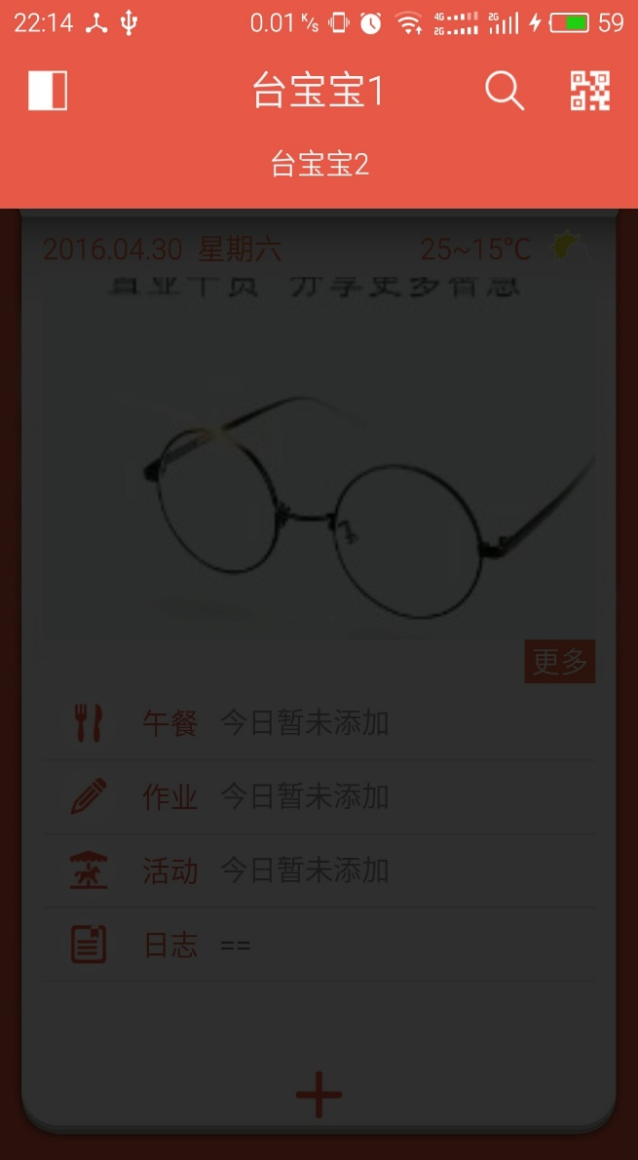
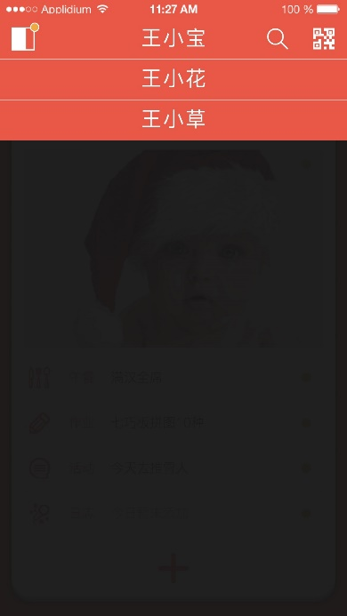
点主页的宝宝切换：
软件没有按设计效果设计
已选择宝宝，不需要出现在列表中
点击宝宝以后，红色框短了一截（已修改）
现在软件设计效果
修改之后效果
设计图效果

Slide 12
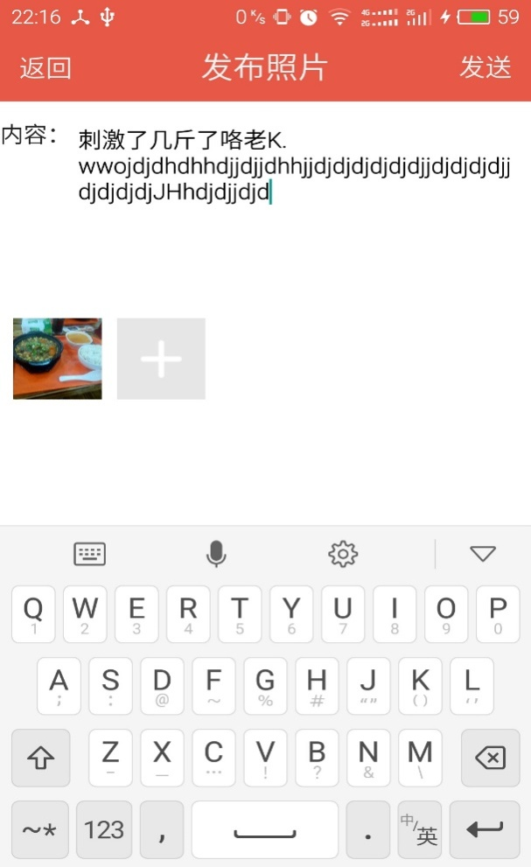
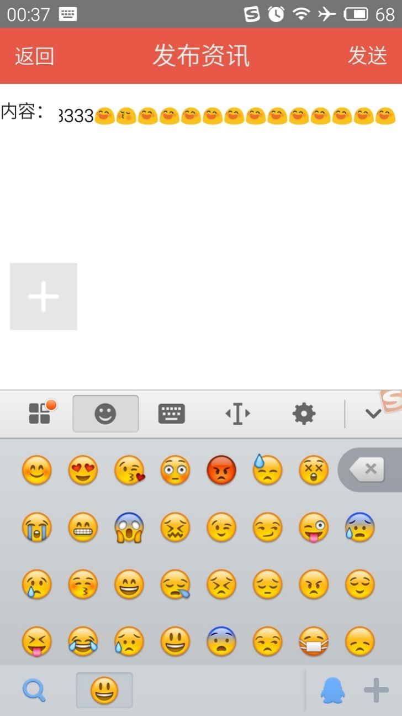
宝宝资讯页面：
点击“+”发布资讯，选择发布宝宝资讯，文字添加过多，文字无法换行
现在软件设计效果

Slide 13
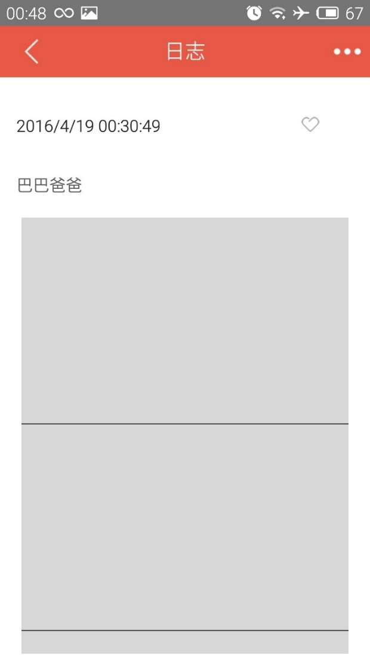
点击进入资讯详情：
如果资讯详情包含了图片信息，应该先加载图片的缩略图，然后再加载图片大图。不然页面的图片显示全部为灰色。
该页面，现在只能图片部分能滚动，应该是需要整个页面滚动（整个界面已可滚动）

Slide 14
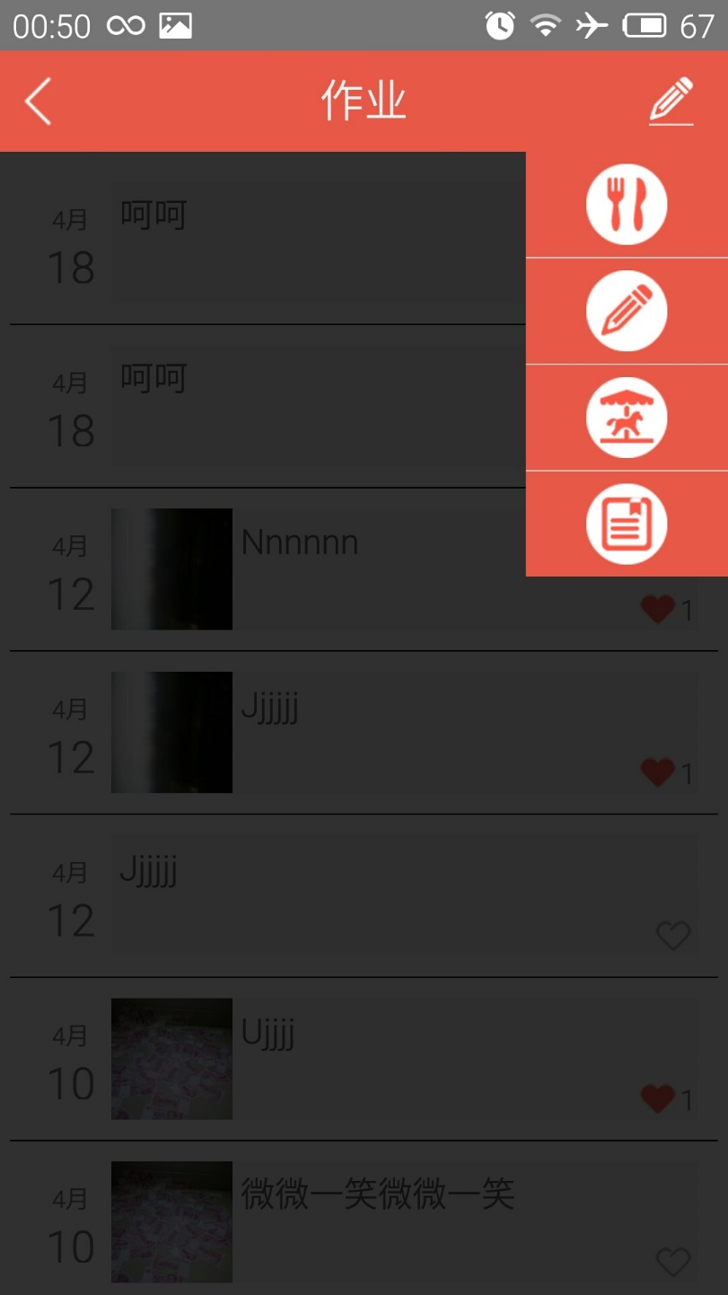
点击资讯切换按钮，事件响应混乱（已解决，图标也已对齐）

Slide 15
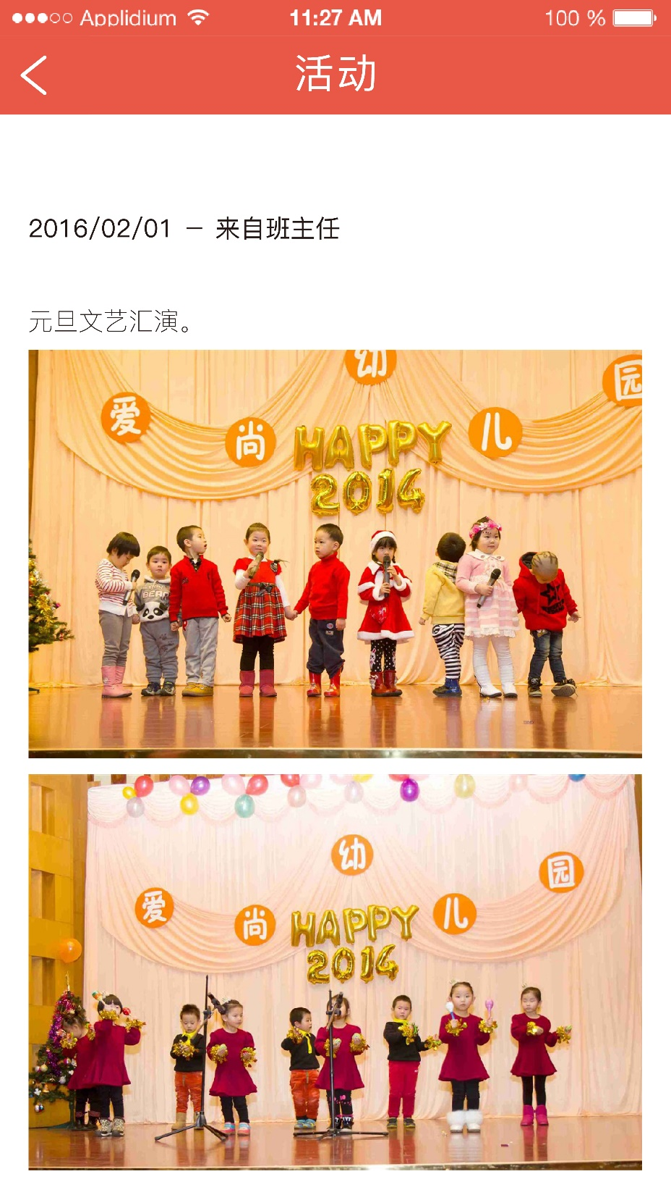
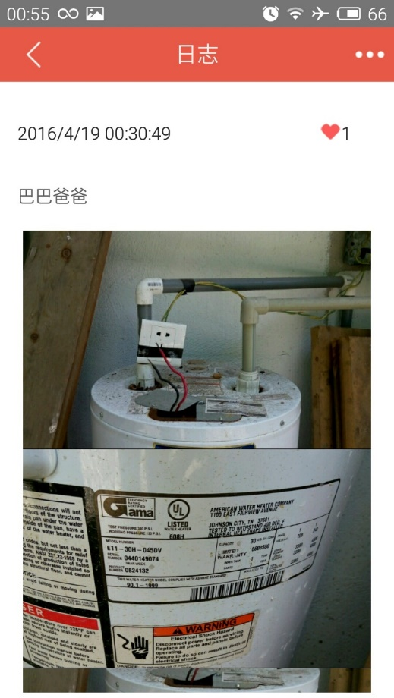
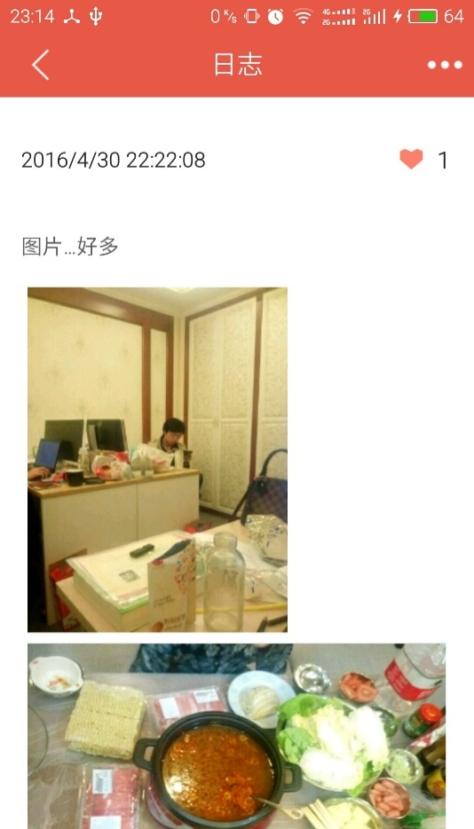

点赞数的排版有问题
31
现在软件设计效果
修改之后的效果
设计图效果

Slide 16
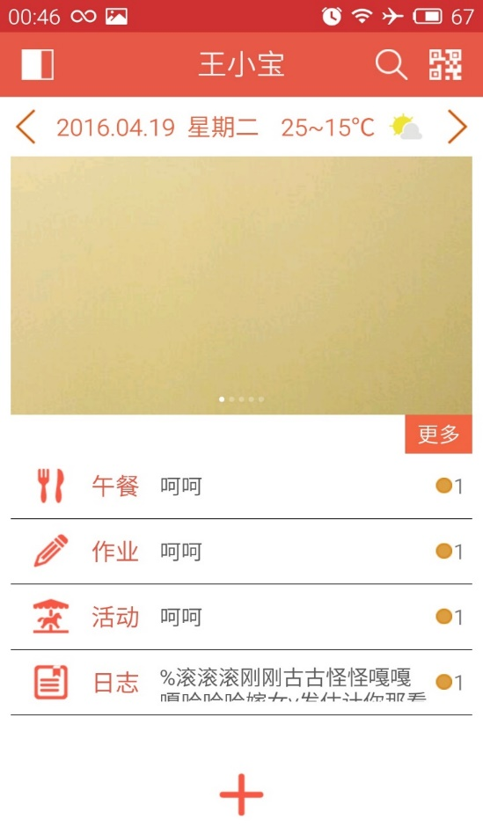
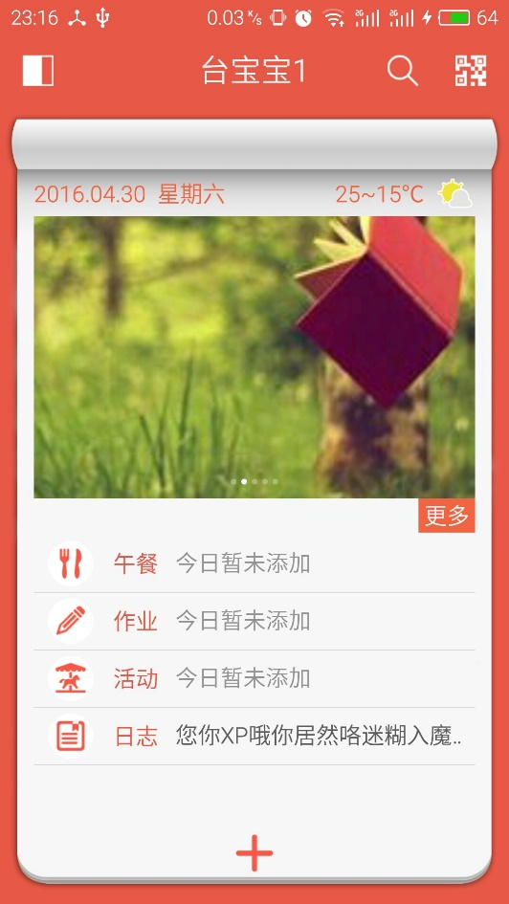
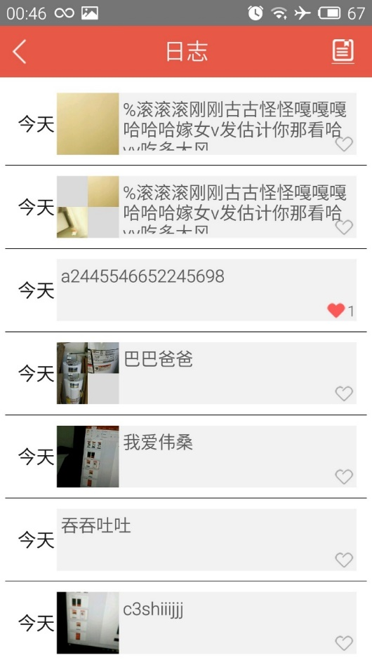
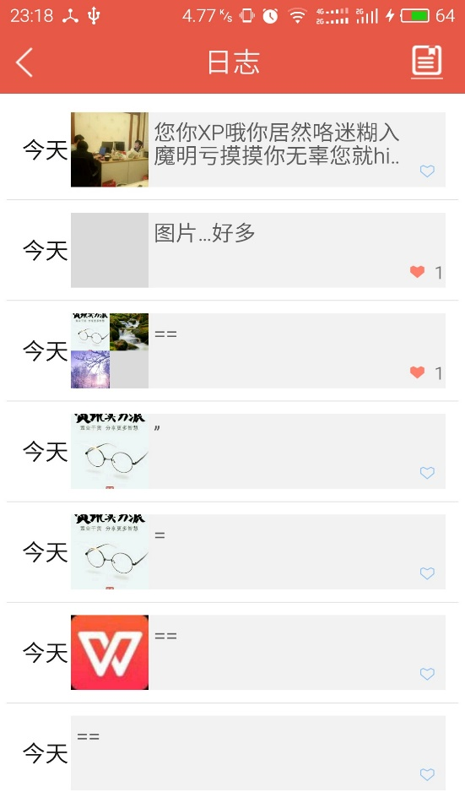
主页面资讯页面：文字过多无法显示，可以只显示一行，过多的应该显示….
资讯页面：文字过多无法显示，可以只显示二行，过多的应该显示….
现在软件设计效果
修改之后的效果
修改之后的效果

Slide 17
现有系统没有“添加其他家庭成员”功能
1. 姓名，与宝宝关系，身份证号码，手机号码为必填项目（后台数据问题）
添加子账号
上传头像
与宝宝1关系
弹出日期选框
请添加
与宝宝2关系
请添加
短信验证
发送验证码
增加短信验证，确认手机号正确性
身份证号码
请添加
确认添加

Slide 18
其他问题
1.教师版和家长版无法同时安装到一个设备上（已验证）
2.华为Mate S搜索功能失败，系统崩溃。点搜索之后，页面变红效果有问题。（已修改）
3.文字无法分享到：微信，微博（代码已修改，等后台测试）
4.点击宝宝资讯页面，所有宝宝的资讯混合在一起，应该需要针对某一个宝宝
5. 添加的日志以后，就无法删除

